Slide 1

Intelligent sensorarray voor binnenklimaatmetingen
Quinten Van Damme 6IT

Slide 2
Inleiding

Slide 3
Probleemstelling

Slide 4
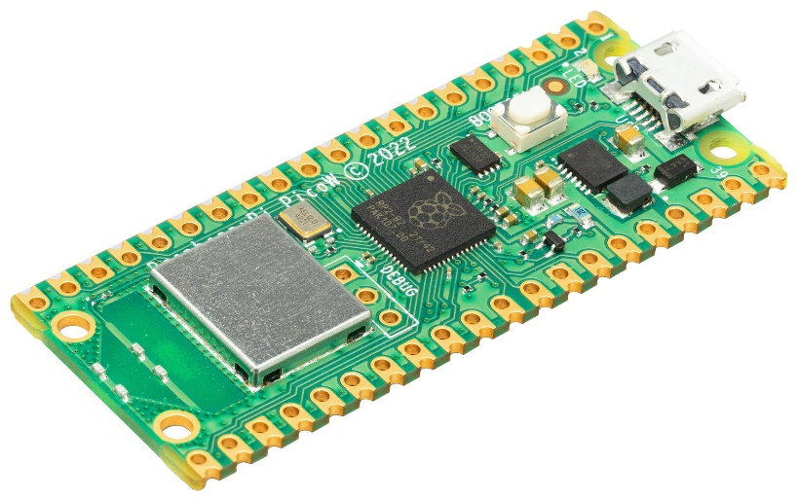
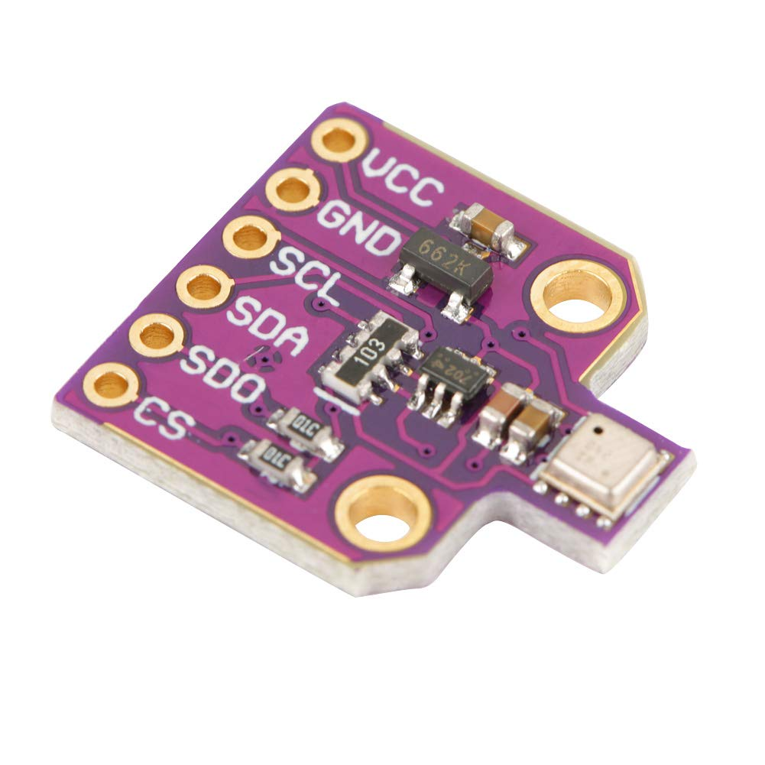
Hardware

Slide 5
Software

Slide 6
Besluit

Slide 7
Toekomst

